Slide 1
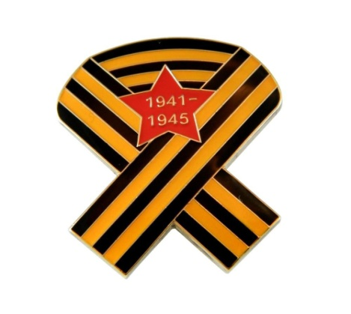
Знай и люби Челябинск - XXIV
75- летию Победы посвящается!
я помню!
Челябинск гостеприимный
т.4 Бульвар Славы «Вечный огонь»(обзорная)
Выполнила : Плотникова Алена 8а класс
МБОУ «СОШ №121 г. Челябинска»
Руководитель: Слепова Елена Станиславна
учитель географии
МБОУ «СОШ №121 г. Челябинска»
Челябинск - 20

Slide 2
Бульвар Славы
Город Челябинск один из самых красивых городов России, со своей историей, легендами, героями.
Меня зовут Алена. Я проведу для вас обзорную экскурсию в самом посещаемом месте нашего, гостеприимного города.
Центр города – это лицо любого города. Центр города Челябинска не только красивый, но и сохранил свою историю.
Цель моей экскурсии: рассказать о самых значимых объектах центра города Челябинска.

Slide 3
Бульвар Славы
Бульвар Славы занимает территорию, ограниченную улицами Цвиллинга, Свободы, Коммуны .
За более чем 150-летнюю историю эта территория претерпела массу изменений и известна нам под множеством разных названий. До революции одна часть нынешнего Бульвара Славы (где сейчас находятся памятник танкисту и вечный огонь) называлась Мясной площадью.
Другая (между улицами Цвиллинга и Советской) — Петровской площадью. Третья часть, между Советской и Свободы, была когда-то застроена жилыми кварталами

Slide 4
Мясная площадь
Место под торговую площадь было выделено в 1853 году согласно новому плану Челябинска у Гостиного двора и Кладбищенской улицы. Название «Мясная площадь» впервые встречается в окладной книге 1881 года с 54 лавками, позже на площади было прописано 3 дворовых места. В начале XX века на площади располагались 30 лавок, здесь торговали мясом, птицей, рыбой.
Мясная площадь — больное место во всех отношениях. Весной и осенью здесь непролазная грязь и лужи воды, вонь от отхожего места и отбросов мяса, а летом пыль, покрывающая мясо толстым слоем.

Slide 5
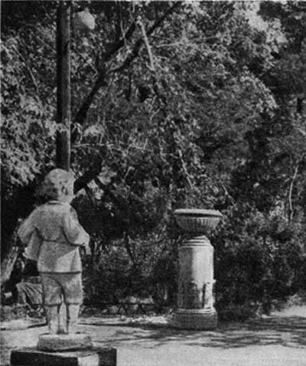
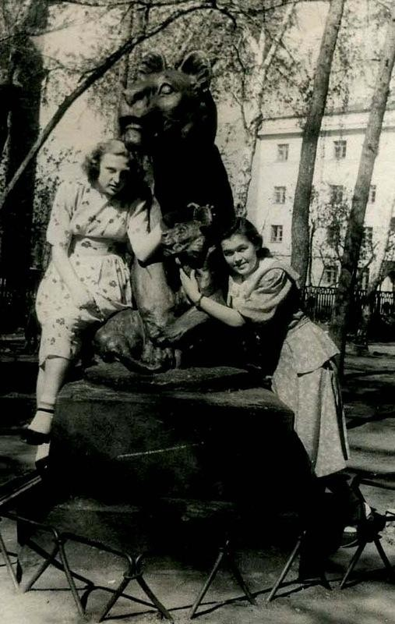
Сиреневый бульвар
Это название относится уже к послевоенным сороковым-пятидесятым годам. Так челябинцы называли тенистую аллею, начинавшуюся от главпочтамта, где каждую весну пышно расцветала сирень.
Этот сквер был одним из любимых мест гуляния горожан. Здесь работал фонтан, стояли скамейки, сквер был украшен множеством скульптур.
В числе прочих, тут стоял скульптурный портрет Ленина в детстве, работы скульптора Т. Щелкан-Руденко, а также львы.

Slide 6
Сквер - мемориал
В середине 1960-х годов часть сквера около главпочтамта превратилась в мемориал, посвящённый подвигу челябинцев в Великой Отечественной войне. Автор ансамбля - архитектор П.П.Даниленко.
На небольшой площадке, расчищенной от сирени, была установлена стела длиной 12 и высотой 3 метра, облицованная белым мрамором. 8 мая 1965 года, накануне 20-летия Победы, здесь был зажжён Вечный огонь, который зажгли матери погибших на войне лётчиков П. Луценко и Е. Овчинникова.
Перед Вечным огнём дежурил почётный караул. Стела была снесена во время реконструкции сквера в 1984 году.

Slide 7
Бульвар Славы в наше время
Официальное название Бульвар Славы получил лишь в 2010 году.
В 1984-85 годах разрабатывается новый проект мемориала, получивший название "Бульвар Славы". Авторы реконструкции сквера Добровольцев и Вечного огня — архитекторы В. Глазырин, Я. Рувинов (при участии архитекторов В. Земажа и Н. Ощепкова) и скульптор А. Кудрявцев.
По этому проекту дорога к монументу была выложена чугунными плитами. На одних плитах рельефное изображение древнерусского меча, рассекающего надвое тевтонский меч - оно символизирует победу над врагом. На других - перекрещенные молотки - символ труда.
Вечный огонь решено было перенести в восточную часть Бульвара Славы. Площадка монумента расположена в углублении сквера. В основе ее планировки положен квадрат, базирующийся на расстоянии 27,7 м между двумя соседними траурными колоннами.
В центре площадки — шахта Вечного огня в виде звезды, которую сверху обрамляет бронзовый венок диаметром 4,8 м из листьев лавра и дуба. Шахта Вечного огня приподнята на 0,6 м и облицована красным мрамором. На четырех углах площадки расположены чугунные колонны.
На них — изображения приспущенных по четырем сторонам знамен и советской эмблемы в кружках. К Вечному огню с четырех сторон ведут по пять ступеней. Подход к монументу выложен мраморными плитами.
Вплоть до 2010 года , Бульвар Славы в результате подготовки к Дню Победы, частично менял свой внешний облик.

Slide 8
Памятник танкистам - добровольцам
Памятник танкистам-добровольцам открыт 8 мая 1975 года, к 30-летию Победы. Авторы монумента — скульптор Л. Н. Головницкий, архитектор Е. В. Александров. Скульптурный образ воплощает рабочего-танкостроителя, ещё в рабочем фартуке, но уже надевшего солдатские сапоги и шлем танкиста. Монумент возведён на том месте, откуда 9 мая 1943 года отправилась на фронт 63-я челябинская добровольческая танковая бригада.
Памятник посвящён добровольцам, участникам Уральского добровольческого корпуса, образовавшегося в 1943 году .
С Мясной площади, где стоит сейчас памятник, 9 мая 1943 года, выслушав наказ жителей Челябинской области и поклявшись его исполнить ,отправлялись в места сражений бойцы и командиры 63-й Челябинской добровольческой танковой бригады (первоначально 244-я)Челябинская танковая бригада), которая в этот корпус входила. Таким образом, этот памятник является символом взаимной связи и единения фронта и тыла страны.

Slide 9
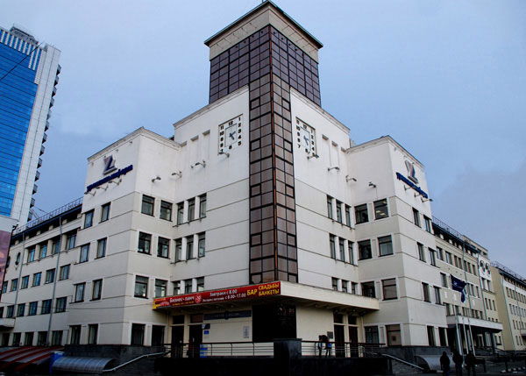
Главпочтамп
Здание главпочтамта построено в 1936 г. по проекту архитектора Н. К. Футукова в стилистике конструктивизма.
Здание, выстроенное из кирпича и оштукатуренное, поставлено на пересечении улиц Коммуны и Кирова (со значительным отступом от красной линии). Угловое расположение здания предопределило трёхчастное центрально-симметричное построение. Переход к центральной угловой части, увенчанной ранее аттиком (в начале 1960-х годов он был демонтирован), осуществляют два симметричных, вертикально акцентированных объема.

Slide 10
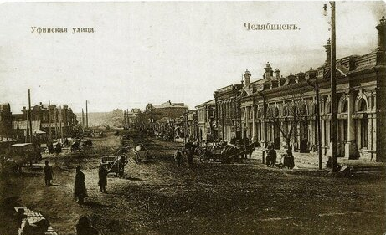
Улица Кирова ( Уфимская)
Ограничивает Бульвар Славы улица Кирова.
Улица Кирова — главная достопримечательность Челябинска. Как и все пешеходные улицы, Кировка является своеобразной «обязательной программой» для гостей города.
Ки́ровка» — пешеходный участок улицы Кирова в центре Челябинска, которая получила своё «второе название» от уже ставшего нарицательным названия московского Арбата. Официальное название пешеходной части улицы — «Ки́ровка» присвоено распоряжением главы города 13 сентября 2004 года после проведения конкурса.
Улица сформировалась в начале 19-го века и на протяжении более века носила название Уфимской. Вскоре после революции улица получила новое название - Рабоче-Крестьянская, а с декабря 1934 г. - современное название.
Улица Кирова - самая прямая и короткая улица города, ее длина вместе с пешеходной частью составляет 2897 метров. В Москве Арбат – аналогичная улица ,составляет в длину всего 1250 метров.

Slide 11
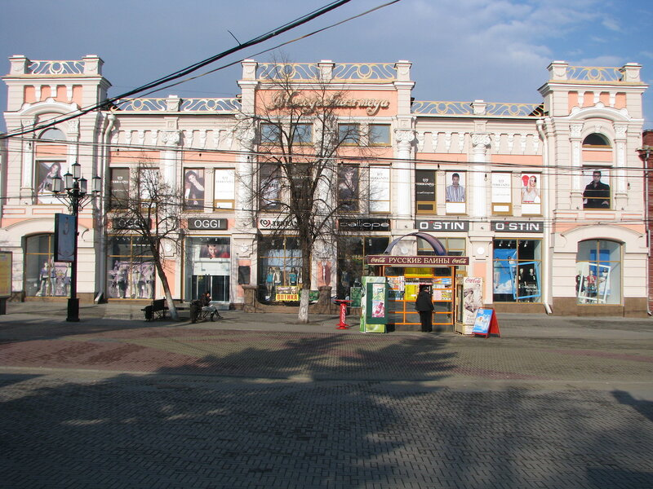
Торговый дом Валеева
Напротив Бульвара Славы расположился магазин « Молодежная мода».
Его построили 105 лет назад для торгового дома купца М.Ф.Валеева.
Дореволюционный Челябинск был достаточно крупным торговым городом. В нем насчитывалось более 1500 лавок, магазинов. Самым большим был магазин М. Ф. Валеева.
Из материалов, опубликованных в различных изданиях, мы узнаем, что Мухаметхан Фазылхановмч Валеев родился в деревне Старый Изюм Казанской губернии. В дальнейшем вся семья перебралась в Троицк, активно заселявшийся православными и мусульманами. С малых лет Мухаметхан приобщался к торговому делу. Его отец, Фазылхан Валеев, преуспевающий башкирский купец, имел в Троицке магазин бакалейных и галантерейных товаров, владел кожевенным заводом. После смерти отца Мухаметхан продолжил и развил его дело.

Slide 12
Мухаметхан Валеев
Как и многие купцы, Валеев занимался благотворительной деятельностью. В частности, до революции он полностью содержал татарскую школу в Троицке, готовившую учителей.
В Челябинске Мухаметхан Валеев торговал хлебом, бакалеей, пушниной, драгоценными каменьями, готовой одеждой, кожей, продуктами питания.
Купец первой гильдии М.Валеев пользовался уважением горожан и членов купеческого сообщества. Его чтили за порядочность и неукоснительное соблюдение купеческого кодекса чести. В те времена честность в среде коммерсантов ценилась очень высоко.
Улица Кирова – исторический центр. Это история нашего города, история нашей страны. Мы- челябинцы, гордимся своим городом, бережем свою историю!
Моя обзорная экскурсия закончена ,спасибо за внимание!

Slide 13
Интернет – ресурсы:
Dostoprimechatelnjsti – ulicy- kirova.htm
https://yndex.ru/turbo/s/nashural.ru
/mesta/chelyabinskaya – oblast
4. https://www.kp.ru/russia/chelyabinsk/mesta/chelyabinskij- bulvarslavi
5. https://vk.com/chelistoria- domvaleeva

